Slide 1
基于Arduino的倒车雷达设计与实现
中期答辩
16计科1班 刘佳玮 201614420112

Slide 2
1. 文献资料阅读整理情况
2. 拟定写作提纲
3. 初稿撰写情况
4. 实验与调试
5. 后期工作

Slide 3
一、文献资料阅读整理情况
1. 阅读相关论文
2. 前往技术论坛学习模块知识并汇总
3. 阅读官网源码实现并翻译

Slide 4
二、拟定写作提纲
绪论
倒车雷达的硬件结构
倒车雷达的软件结构
倒车雷达系统的安装与调试
5. 结论
6. 谢辞
7. 参考文献
8. 附录

Slide 5
三、初稿撰写情况
绪论部分
硬件结构设计
软件结构设计
谢辞
参考文献
完
成
部
分
尚
需
完
善
安装与调试
附录部分
结论

Slide 6
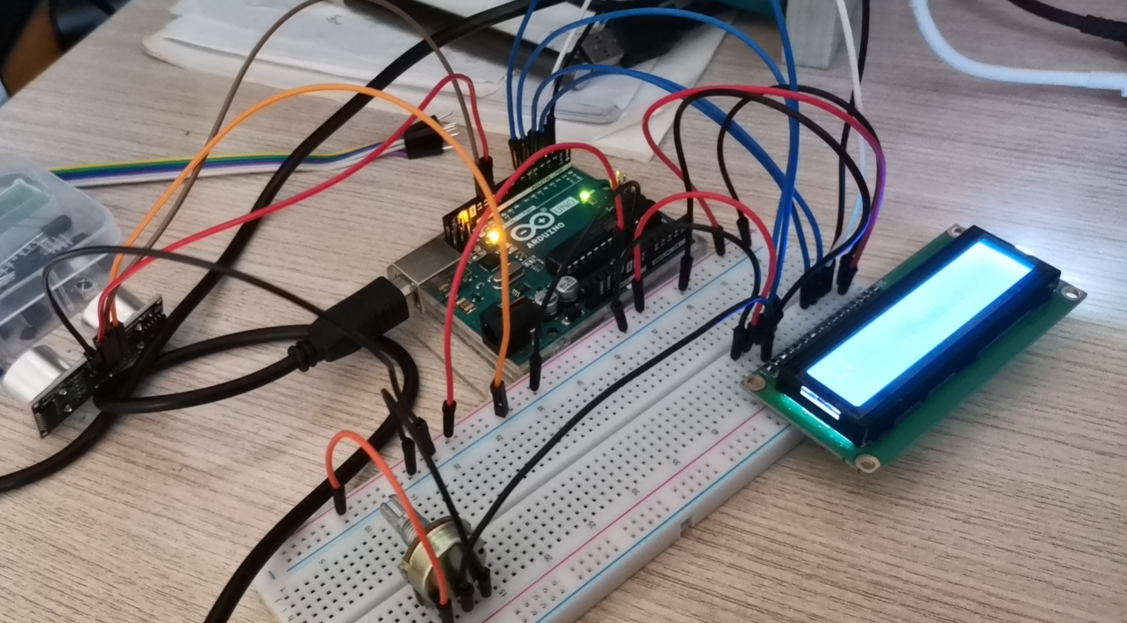
四、实验与调试
HC-05超声波测距
HC02-48直流电机
Arduino串口通信

Slide 7
五、后期工作
继续阅读源码完成附录部分
完善软件部分的细节设计
安装与调试, 得出最后结论

Slide 8
Thanks!

